Slide 1

گزارش وضعیت
طراحی شبکه شرکت کیان
رضا عمادی
صالح آزموده

Slide 2

(Subnet Plan)
تقسیم‌بندی شبکه
کاربران حضوری
50
کاربران دورکاری
100
مدیریت ( IT / Admin)
1-2
What we need ?
CCTV
4
سوئیچ‌ها
4
Wi-Fi Access Point
2

Slide 3
IP Addressing
Wi-Fi
سوئیچ‌ها
CCTV
Office Users
Network:
10.10.50.0/29
Network:
10.10.60.0/29
مدیریت و IT
VPN / Remote
Network:
10.10.40.0/26
Network:
10.10.10.0/26
Network:
10.10.30.0/27
Network:
10.10.20.0/25
Subnet Mask:
255.255.255.248
Subnet Mask:
255.255.255.248
Subnet Mask:
255.255.255.192
Subnet Mask:
255.255.255.192
Subnet Mask:
255.255.255.224
Subnet Mask:
255.255.255.128
Usable IPs:
6
Usable IPs:
6
Usable IPs:
62
Usable IPs:
30
Usable IPs:
126
Usable IPs: 62

Slide 4
VPN / Remote
Network:
10.10.20.0/25
IP Addressing
Subnet Mask:
255.255.255.128
Office Users
Usable IPs:
126
IP Range :
Office Users
10.10.10.1 – 10.10.10.62
Network:
10.10.10.0/26
Broadcast :
10.10.10.63
Subnet Mask:
255.255.255.192
Gateway :
10.10.10.1
Usable IPs: 62
مدیریت و IT
CCTV
سوئیچ‌ها
Wi-Fi
Network:
10.10.30.0/27
Network:
10.10.40.0/26
Network:
10.10.50.0/29
Network:
10.10.60.0/29
Subnet Mask:
255.255.255.224
Subnet Mask:
255.255.255.192
Subnet Mask:
255.255.255.248
Subnet Mask:
255.255.255.248
Usable IPs:
30
Usable IPs:
62
Usable IPs:
6
Usable IPs:
6

Slide 5
مدیریت و IT
Network:
10.10.30.0/27
Subnet Mask:
255.255.255.224
Usable IPs:
30
IP Addressing
Office Users
VPN
IP Range :
Office Users
10.10.20.1 – 10.10.20.126
VPN / Remote
Wi-Fi
Network:
10.10.10.0/26
Network:
10.10.20.0/25
Network:
10.10.60.0/29
Broadcast :
10.10.20.127
Subnet Mask:
255.255.255.192
Subnet Mask:
255.255.255.248
Subnet Mask:
255.255.255.128
Gateway :
10.10.20.1
Usable IPs: 62
Usable IPs:
6
Usable IPs:
126
CCTV
سوئیچ‌ها
Network:
10.10.40.0/26
Network:
10.10.50.0/29
Subnet Mask:
255.255.255.192
Subnet Mask:
255.255.255.248
Usable IPs:
62
Usable IPs:
6

Slide 6
IP Addressing
Office Users
VPN
IP Range :
IT
مدیریت و IT
Office Users
10.10.30.1 – 10.10.30.30
VPN / Remote
Wi-Fi
Network:
10.10.30.0/27
Network:
10.10.10.0/26
Network:
10.10.20.0/25
Network:
10.10.60.0/29
Broadcast :
10.10.30.31
Subnet Mask:
255.255.255.224
Subnet Mask:
255.255.255.192
Subnet Mask:
255.255.255.248
Subnet Mask:
255.255.255.128
Gateway :
10.10.30.1
Usable IPs:
30
Usable IPs: 62
Usable IPs:
6
Usable IPs:
126
CCTV
سوئیچ‌ها
Network:
10.10.40.0/26
Network:
10.10.50.0/29
Subnet Mask:
255.255.255.192
Subnet Mask:
255.255.255.248
Usable IPs:
62
Usable IPs:
6

Slide 7
IP Addressing
Office Users
VPN
IP Range :
IT
CCTV
مدیریت و IT
Office Users
10.10.40.1 – 10.10.40.62
VPN / Remote
Wi-Fi
Network:
10.10.40.0/26
CCTV
Network:
10.10.30.0/27
Network:
10.10.10.0/26
Network:
10.10.20.0/25
Network:
10.10.60.0/29
Broadcast :
10.10.40.63
Subnet Mask:
255.255.255.192
Subnet Mask:
255.255.255.224
Subnet Mask:
255.255.255.192
Subnet Mask:
255.255.255.248
Subnet Mask:
255.255.255.128
Gateway :
Usable IPs:
62
10.10.40.1
Usable IPs:
30
Usable IPs: 62
Usable IPs:
6
Usable IPs:
126
سوئیچ‌ها
Network:
10.10.50.0/29
Subnet Mask:
255.255.255.248
Usable IPs:
6

Slide 8
IP Addressing
Office Users
VPN
Switch 1 :
10.10.50.1
IT
CCTV
مدیریت و IT
Office Users
سوئیچ‌ها
VPN / Remote
Wi-Fi
Switch 2 :
10.10.50.2
Network:
10.10.40.0/26
CCTV
Network:
10.10.30.0/27
Network:
10.10.10.0/26
Network:
10.10.50.0/29
Network:
10.10.20.0/25
Network:
10.10.60.0/29
Switch 3 :
10.10.50.3
سوئیچ‌ها
Subnet Mask:
255.255.255.192
Subnet Mask:
255.255.255.224
Subnet Mask:
255.255.255.248
Subnet Mask:
255.255.255.192
Subnet Mask:
255.255.255.248
Switch 4 :
10.10.50.4
Subnet Mask:
255.255.255.128
Usable IPs:
62
Usable IPs:
30
Gateway :
10.10.50.5
Usable IPs:
6
Usable IPs: 62
Usable IPs:
6
Usable IPs:
126

Slide 9
IP Addressing
Office Users
VPN
IT
CCTV
مدیریت و IT
Office Users
سوئیچ‌ها
WiFi AP 1 :
10.10.60.1
Wi-Fi
VPN / Remote
Network:
10.10.40.0/26
CCTV
Network:
10.10.30.0/27
Network:
10.10.10.0/26
Network:
10.10.50.0/29
Network:
10.10.60.0/29
Network:
10.10.20.0/25
WiFi AP 2 :
10.10.60.2
سوئیچ‌ها
Subnet Mask:
255.255.255.192
Subnet Mask:
255.255.255.224
Subnet Mask:
255.255.255.248
Subnet Mask:
255.255.255.248
Subnet Mask:
255.255.255.192
Wi-Fi
Subnet Mask:
255.255.255.128
Gateway :
10.10.60.3
Usable IPs:
62
Usable IPs:
30
Usable IPs:
6
Usable IPs:
6
Usable IPs: 62
Usable IPs:
126

Slide 10
IP Addressing
Office Users
VPN
Office Users :
10.10.10.0/26
IT
CCTV
مدیریت و IT
Office Users
سوئیچ‌ها
Wi-Fi
Remote Users :
10.10.20.0/25
VPN / Remote
Network:
10.10.40.0/26
CCTV
Network:
10.10.30.0/27
Network:
10.10.10.0/26
Network:
10.10.50.0/29
Network:
10.10.60.0/29
IT & Management :
10.10.30.0/27
Network:
10.10.20.0/25
سوئیچ‌ها
Subnet Mask:
255.255.255.192
CCTV :
10.10.40.0/26
Subnet Mask:
255.255.255.224
Subnet Mask:
255.255.255.248
Subnet Mask:
255.255.255.248
Subnet Mask:
255.255.255.192
Wi-Fi
Subnet Mask:
255.255.255.128
Switches :
10.10.50.0/29
Network
Usable IPs:
62
Usable IPs:
30
Usable IPs:
6
Usable IPs:
62
Usable IPs:
6
WiFi APs :
10.10.60.0/29
Usable IPs:
126

Slide 11
استراتژی آدرس‌دهی IP
در طراحی شبکه شرکت، از رنج آدرس‌دهی خصوصی 10.10.0.0/16 استفاده شده است. این رنج مطابق استاندارد RFC1918 بوده و مخصوص شبکه‌های سازمانی است.
امکان توسعه بلندمدت شبکه بدون نیاز به تغییر ساختار IP
جلوگیری از تداخل آدرس‌دهی در ارتباطات VPN و شعب آینده
دلایل انتخاب این استراتژی:
سهولت در Subnet بندی و مدیریت شبکه
حرفه‌ای‌تر بودن نسبت به رنج‌های محدود 192.168.x.x

Slide 12
جدول راهکارهای پسیو (Passive Network Solutions)
بخش : | راهکار پیشنهادی : | دلیل انتخاب :
کابل‌کشی افقی | کابل Cat6 | پشتیبانی از Gigabit، کاهش نویز، آینده‌نگر
کابل‌کشی Backbone | Cat6 یا فیبر نوری (در صورت فاصله زیاد) | کاهش افت سیگنال، افزایش پهنای باند
رک شبکه | رک 19 اینچ استاندارد | نظم، تهویه مناسب، امنیت فیزیکی
پچ پنل | Cat6 Patch Panel | مدیریت آسان کابل‌ها
کیستون و پریز | Cat6 Shielded | کاهش تداخل الکترومغناطیسی
لیبل‌گذاری | استاندارد TIA/EIA | عیب‌یابی سریع و نگهداری آسان
ارتینگ | ارت مستقل رک | جلوگیری از آسیب تجهیزات

Slide 13
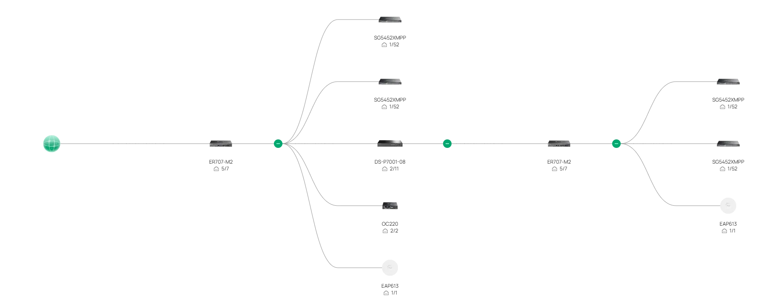
توپولوژی

Slide 14
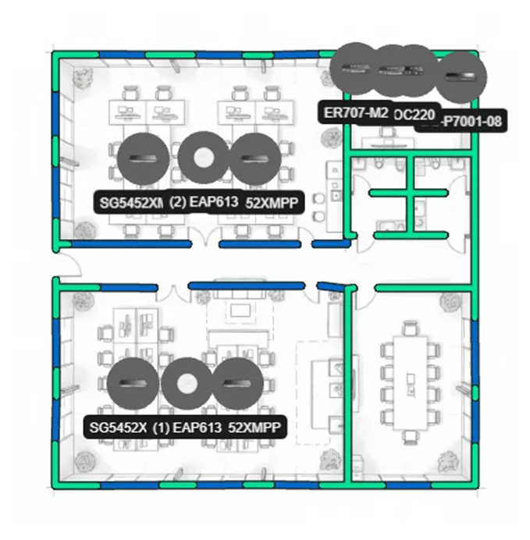
نقشه پیاده شده تجهیزات

Slide 15
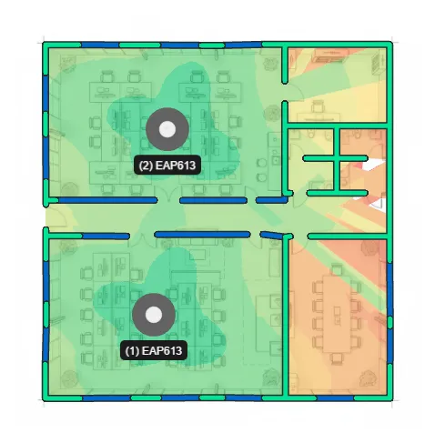
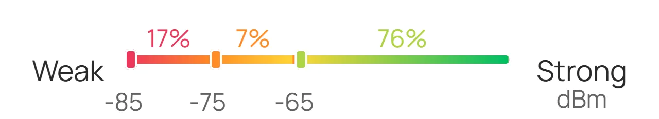
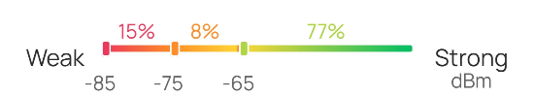
نقشه پوشش دهی Wifi در رنج 2.5GHz

Slide 16
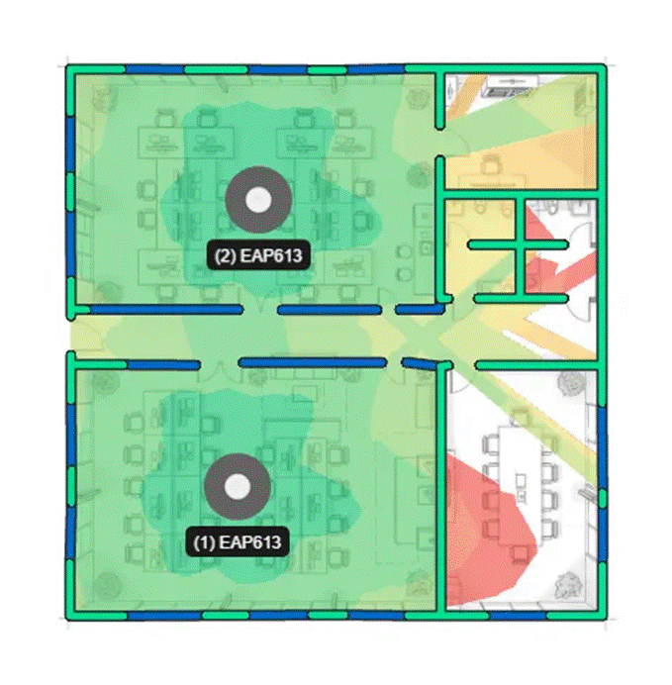
نقشه پوشش دهی Wifi در رنج 5GHz

Slide 17
ممنون از توجه شما

